Slide 1
4) 광고매체 전략
5. 광고기획
4) 광고매체 전략
매체기획의 중요성
광고매체기획
(Media Planning)
매체의 지면과 시간을 구매하는 과정
효율적 · 과학적으로 광고가 집행될 수 있는 방법을 기획하는 것
광고비의 대부분은 대체로 광고매체비에 사용됨
제작비는 광고비의 10% 미만
나머지가 광고매체비용임
매체기획이 중요한 이유
너무 적은 노출
목표하는 광고 효과를 발생시키지 못함
지나친 노출
소비자의 싫증과 예산낭비를 초래함
너무 짧은 노출
소비자의 망각을 초래함
03

Slide 2
4) 광고매체 전략
5. 광고기획
4) 광고매체 전략
매체 비히클의 정의
1
광고매체
TV, 라디오, 신문, 잡지 등
2
비히클(Vehicle)
매체 내에서 각각의 개별적 프로그램
TV의 개별 프로그램( 각 드라마와 오락프로그램, 뉴스 등)
3
매체일정
특정 달에 단일 매체에 집행된 비히클과 광고 수의 조합
광고주가 2월에 TV에 2억을 들여 5개 프로그램에 각 회씩
집행하였다면 이 전체가 2월 TV광고 매체일정임
04

Slide 3
4) 광고매체 전략
5. 광고기획
4) 광고매체 전략
TV광고의 종류와 시급
TV광고의 종류
유형 | TV |  | 비고
 | 허용량 | 초수
프로그램 광고 | 프로그램의 10/100 | 15” | 프로그램의 스폰서로 참여하여 본 방송 전후에 방송되는 광고
토막광고(Spot) | 매시간 2회 매회 4건 1분 30초 이내 | 20” 30” | 프로그램과 프로그램 사이의 광고
자막광고 (ID, 곧이어) | 매시간 4회 1회 10초 화면 1/4 이내 | 10” | 방송순서고지(곧이어), 방송국명칭고지(ID) 시 화면 하단에 방송되는 자막형태의 광고
시보광고 | 매시간 2회 1일 10회 1회 10초 이내 | 10” | 현재시간 고지 시 함께 방송되는 광고
05

Slide 4


4) 광고매체 전략
5. 광고기획
4) 광고매체 전략
TV광고의 종류와 시급
TV광고의 시급
매체(미디어) 브리프
제작 브리프는 형식적인 절차가 아님
브리프는 광고를 글, 그림, 음악이 담긴 광고의 세계로 안내하는 길잡이임
광고의 바탕이 되는 제작 브리프를 만드는 것이 중요함
예시보기
06

Slide 5
예시보기
영상광고제작론
Media 브리프의 예
CLIENT | BRAND | NO.
 |  | DATE
TARGET AUDIENCE(표적 청중) - 매체담당자가 매체를 선택하고 시기를 결정하는데 도움이 되는 소비자의 주관적인 태도에 관한 정보를 포함한다. - Creative Brief와는 달리 모든 가능성 있는 사용자, 영향을 미치는 사람을 모두 정의하고 우선순위를 두어 기술한다(인구 통계학적 특성, 라이프스타일, 제품사용형태, 태도 등).
SUGGESTED MEDIA(매체 제안) - 매체에 대한 아이디어는 사전에 매체 측과 논의하여 합의된 내용을 요약한다 (매체, 규격, 집행횟수 등).
BUDGET - 매체 예산은 정직하게 기록하고 제작비 예산도 포함시킨다(한정되어 있는가, 탄력적인가).
REGIONALITY - 광고에서 지역 매체가 필요할 경우, 브랜드의 지역별 강약을 분석기술하고 지역별 우선순위도 포함시킨다.
SEASONALITY - 브랜드의 계절적 요인을 기술하고 어느 계절에 비중을 둘 것인지를 언급해야 한다.
TIMING OF CAMPAIGN - 광고가 개시될 시점을 명시한 후 그 시점을 택한 이유도 함께 기술한다.
TIMING OF PROPOSAL(프로포졀 날짜) - To Account Group - To Client |  |  | GROUP ACCOUNT DIRECTOR SIGNATURE

Slide 6
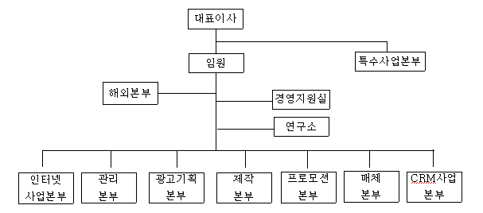
5) 광고대행사의 조직과 직종
5. 광고기획
5) 광고대행사의 조직과 직종
광고대행사의 조직
07

Slide 7
5) 광고대행사의 조직과 직종
5. 광고기획
5) 광고대행사의 조직과 직종
광고대행사 내의 직종과 역할
1
AE(Account Executive)
광고주로부터 전반적인 오리엔테이션을 받아 광고를 기획
프로덕트팀을 리드하여 광고제작물을 완성
결과를 분석하여 차기 계획에 반영
광고주에게는 대행사를 대표하고, 대행사내에서는 광고주를 대표
대행사의 꽃이라 불리움
2
CD(Creative Director)
광고대행사에서의 제작국장 또는 제작부장을 말함
10년 이상의 경력을 가지고 광고제작 전반을 책임 지는 사람
GD, CW, PD 등을 지휘하여 AE가 기획한 전략에 입각한 최종 광고제작물을 제작
3
GD(Graphic Designer)
인쇄광고물( 신문, 잡지, 포스터, 브로셔 등)을 제작
AD(Art Director)나 CD의 지휘를 받아 업무를 수행
08

Slide 8
5) 광고대행사의 조직과 직종
5. 광고기획
5) 광고대행사의 조직과 직종
광고대행사 내의 직종과 역할
4
Web Designer
온라인과 인터넷 웹 페이지의 디자인이나 온라인광고 디자인을 담당하는 직종
5
CW(Copy Writer)
광고제작물의 근간이 되는 문안(Copy) 작성자
해박한 지식과 함께 아이디어의 발상에 능함
Product Team을 리드하여 회의를 진행
신문광고문안, TV-CM 문안 등을 최종 정리
6
CM(Commercial Message) Planner
광고대행사 내부의 제작팀이나 프로덕션에서 업무를 수행
TV-CM을 기획하고 CM프로덕션 감독과 협의하며 역할을 수행
09

Slide 9
5) 광고대행사의 조직과 직종
5. 광고기획
5) 광고대행사의 조직과 직종
광고대행사 내의 직종과 역할
7
PD(Producing Director)
최근 광고대행사 추세는 CM Planner(TV-CM 제작기획)와 Director(감독)를 구분함
8
Marketer
마케팅부서 내에서 시장분석과 전략을 연구하는 전략입안자
9
Media Manager
TV · 라디오의 시간대 프로를 구입하거나, 신문 · 잡지 등의 지면을 확보하여 AE를 통해 광고주에게 공급하는 역할을 함
10
Media Planner
전파광고와 인쇄광고의 효과적인 매체 운영계획을 세우는 일을 담당
10

Slide 10
6) 총 정리
5. 광고기획
6) 총 정리
1단계
상황 분석
시장 · 제품 · 소비자 · 경쟁사 분석
상황 분석을 통하여 문제점과 기회를 도출함
상황 분석을 통해 어디에 문제가 있고, 그것을 어떤 기회를 이용하여 해결할 수 있는가를 정리해보는 단계
2단계
광고기본전략의 수립
광고목표 설정
광고타깃 설정
광고 콘셉트 설정
문제를 해결하기 위한 구체적인 목표를 정하는 단계
3단계 광고크리에이티브 전략
광고크리에이티브 목표 설정
광고크리에이티브 콘셉트 설정
광고크리에이티브 전략과 전술 수립
4단계
광고매체 전략
광고매체 목표 설정
광고매체 전략과 전술 수립
11

Slide 11
6) 총 정리
5. 광고기획
6) 총 정리
효과적 광고기획을 위한 Tip
※ 각 항목을 클릭하여 내용을 확인해 보세요.
1
과제발견을 위한 눈을 가져라.
클릭하면 내용 제시
내용은 뒷장 참고
사물을 Close-up해서 보라, 그리고 쪼개서 보라.
양면 가치를 동시에 보라.
숨어있는 의미들이 조금씩 보이기 시작함
주부들이 과자를 사는 이유는 아이들의 영양을 위해서이지만
동시에 아이들을 조용히 시키기 위한 뇌물이기도 함
2
모든 것을 의심하라.
3
통찰력을 발견하라.
4
막연할 광고목표는 오히려 없는 것이 낫다.
5
Target도 입체적으로 그려본다.
6
확실한 혜택과 함께 사회적 가치를 제시하라.
12

Slide 12
1
과제발견을 위한 눈을 가져라.
1
과제발견을 위한 눈을 가져라.
2
모든 것을 의심하라.
2
모든 것을 의심하라.
Research 결과도 다시 생각해보라.
가장 당연해 보이는 편익(Benefit)도 다시 생각해보라.
햇반
‘간편성’ 실패 ‘엄마가 해주신 밥맛’ 성공
소비자에 대해서도 다시 생각해보라.
광고이론을 넘어서는 생각을 하라.
장면(Scene) 소비
– 오리온 오뜨
: 차를 마실 땐 오뜨와 함께 먹도록 딸꾹질을 연결시킴
- 백세주
: 몸에 좋은 안주를 먹을 때는 술도 몸에 좋은 것으로 마시도록
유도함
- 던킨도너츠의 ‘커피&도너츠’
: 도너츠를 먹을 때는 자연스럽게 커피가 생각나도록 만듦
3
통찰력을 발견하라.
성공적인 광고효과(Break Through)는 광고주가 수많은 광고메시지들의 경쟁을 뚫었을 때 발생하는 것이 아님
소비자가 무언가 자신과 관계되거나 의미가 있기 때문에 메시지에 주목할 때 일어남
4
막연할 광고목표는 오히려 없는 것이 낫다.
5
Target도 입체적으로 그려본다.
6
확실한 혜택과 함께 사회적 가치를 제시하라.
3
통찰력을 발견하라.
4
막연할 광고목표는 오히려 없는 것이 낫다.
5
Target도 입체적으로 그려본다.
6
확실한 혜택과 함께 사회적 가치를 제시하라.

Slide 13
1
과제발견을 위한 눈을 가져라.
1
과제발견을 위한 눈을 가져라.
2
모든 것을 의심하라.
2
모든 것을 의심하라.
3
통찰력을 발견하라.
3
통찰력을 발견하라.
4
막연할 광고목표는 오히려 없는 것이 낫다.
4
막연할 광고목표는 오히려 없는 것이 낫다.
구체적이면 구체적일수록 좋은 것이 광고목표임
광고목표는 목표하는 시작을 명확히 하고 달성하고자 하는 목표를 가시적으로 수량화하고, 행동변화 과정을 구제적으로 묘사해야 함
유산균 음료의 광고목표 : ‘소비자들이 아침에만 마시던 것을
저녁에도 마시게 하자.’
5
Target도 입체적으로 그려본다.
소비자의 마음을 읽어 생생한 사람으로 묘사해보라.
새로운 시각으로 소비자를 보라.
5
Target도 입체적으로 그려본다.
6
확실한 혜택과 함께 사회적 가치를 제시하라.
6
확실한 혜택과 함께 사회적 가치를 제시하라.

Slide 14
1
과제발견을 위한 눈을 가져라.
2
모든 것을 의심하라.
3
통찰력을 발견하라.
4
막연할 광고목표는 오히려 없는 것이 낫다.
5
Target도 입체적으로 그려본다.
6
확실한 혜택과 함께 사회적 가치를 제시하라.
브랜드가 고객과 ‘감정적 유대관계’를 만들기 위해서는 ‘정서적 가치’를 느끼도록 해야 함
제품의 혜택을 사회적 가치와 결합시키면 더 큰 공감을 이끌어낼
수 있음
오리온 쵸코파이
: 몇 백원으로 맛있는 것을 먹을 수 있다는 혜택을 강조하지 않고
몇 백원으로 나눌 수 있는 정(精)이라는 사회적 가치와 연결시킴
: 따스함과 남을 배려하는 고마움이 느껴짐

Slide 15

7) 광고기획 사례 : S-Oil
5. 광고기획
7) 광고기획 사례 : S-Oil
2006년 S-Oil 커뮤니케이션 전략
<출처 : 광고홍보실무특강 >
◀ 1/11 ▶
13

Slide 16
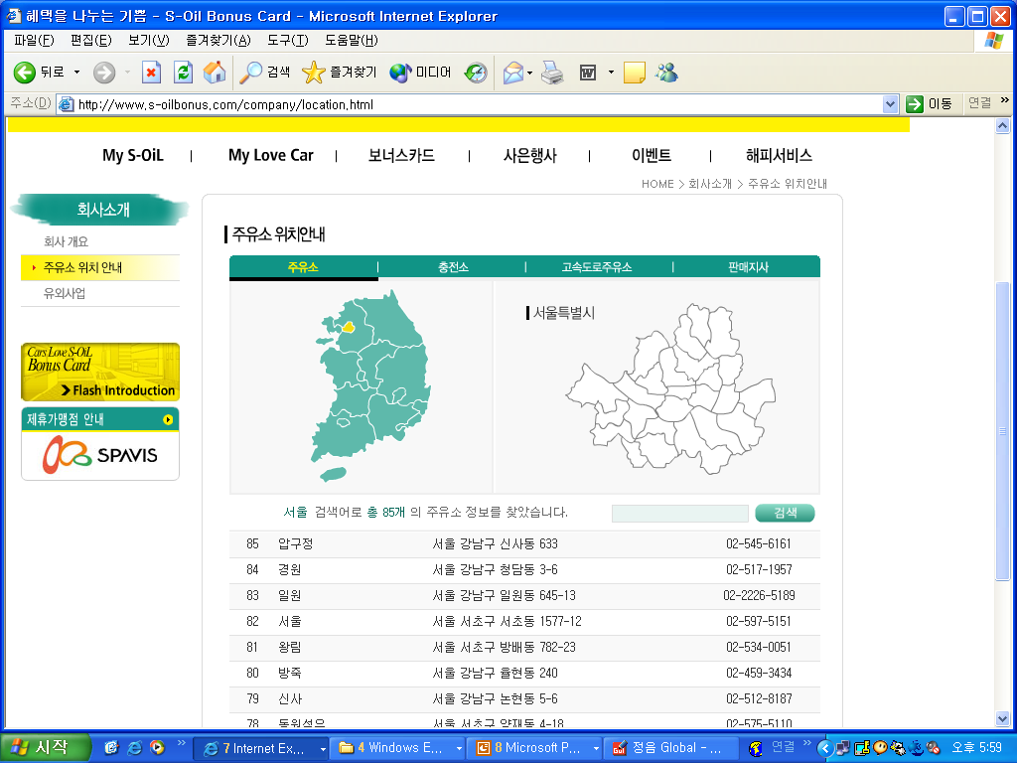
S-Oil의 Great Challenge
<
주유소 숫자에선 뒤지더라도 품질력 인식에선 No.1 목표
◀ 2/11 ▶

Slide 17
현재까지의 성과
[브랜드 선호도]
[브랜드 이용의향]
12.2%
12.8%
7.3%
10.0%
<출처 : 정유시장 브랜드 진단 조사보고서(2005. 8)>
브랜드 선호와 이용의향이 증가하는 추세
◀ 3/11 ▶

Slide 18
하지만 안타깝게도
[S-Oil 브랜드 연상 이미지]
32.7%
14.7%
12.0%
4.0%
1.3%
<출처 : 제일기획. Brad value-up 조사(2005. 12)>
S-Oil = 노란색, 싸다
◀ 4/11 ▶

Slide 19
또한
[품질이 우수하다]
SK 3.94
(04년 대비 -0.09)
GS
3.72
OilBank
3.39
S-Oil 3.35
<출처 : 에쓰오일 광고효과조사(2005. 8)>
여전한 품질 이미지 열세 & 전년 대비 하락
◀ 5/11 ▶

Slide 20
Cars ♥ S-Oil
광고적으로는 선전(善戰)
그러나 품질력 인식은 여전히 하위
WHY?
소비자들의 마음속에서는?
휘발유 품질에
차이 있다
휘발유 품질에
차이 없다
VS.
19.4%
79.6%
<출처 : 제일기획 전국 소비자 조사(2005)>
그냥 가까운 데로 간다.
가까운 데가 품질도 좋다.
◀ 6/11 ▶

Slide 21
이런 상황에서
Cars ♥ S-Oil 캠페인의 Impact는 제한적(制限的)
[광고 영향력]
S-Oil
SK
GS
인지
이해
호감
구매
평가
<출처 : 제일기획 소비자접점 KISS 조사(2005. 12)>
머리는 움직였으되
마음을, 몸을 움직이지 못했다.
◀ 7/11 ▶

Slide 22
또 하나의 우려상황
70%
S-Oil
60%
SK
50%
GS
40%
30%
20%
10%
3월
5월
7월
9월
12월
<출처 : 에쓰오일 광고효과조사(2005. 08)>
광고 호감도가 점차 하락하며
광고 주목도가 떨어지는 추세
◀ 8/11 ▶

Slide 23

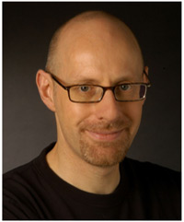
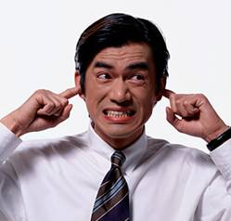
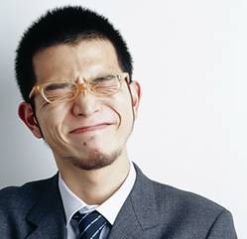
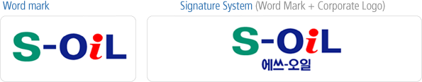
놀라운 실험
[Richard Wiseman]
느껴지십니까?
요지부동의 고정관념으로 S-Oil을 보게 되니
보되 보지 못하고, 알되 알지 못한다.
◀ 9/11 ▶

Slide 24
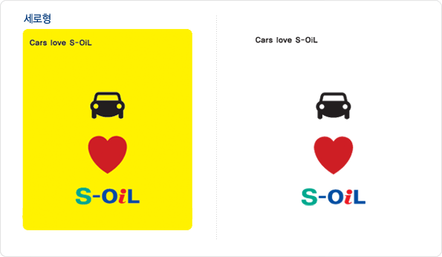


무엇이 가장 결정적인 문제입니까?
휘발유는 똑같다는 ‘소비자의 고정관념’을
아직은 넘어서지 못하고 있음
◀ 10/11 ▶

Slide 25

Superior Quality Image 구축을 위한 커뮤니케이션 전략 과제
어떻게 ‘눈앞의 고릴라’ S-Oil을 제대로 보게 할 것인가?
◀ 11/11 ▶

Slide 26


7) 광고기획 사례 : S-Oil
5. 광고기획
7) 광고기획 사례 : S-Oil
1
인사이트를 찾아서
◀ 1/7 ▶
14

Slide 27
다 같이 생각해 봅시다.
‘품질력은 기업의 능력에 의해 증명되기도 하며
제품력에 의해
증명되기도 한다.’
기업 브랜드
제품 브랜드
‘Single Master Brand’
과연 S-Oil의 실체(Reality)가소비자들에게 드러나고 있는가?
◀ 2/7 ▶

Slide 28
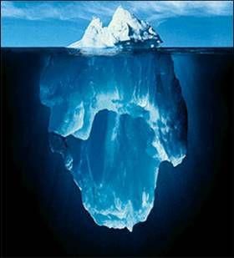
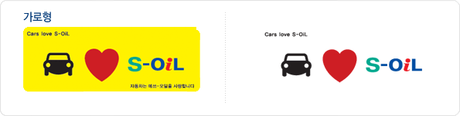
지금 소비자 눈에 보이는 S-Oil은 빙산의 일각
좋은 기름
초우량
기업
에너지
전문기업
고도화기술력
석유수출
Warm-Hearted
Specialist
◀ 3/7 ▶

Slide 29
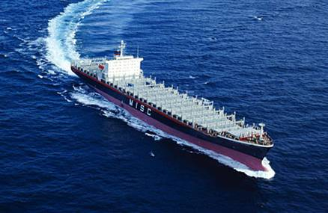
?
드러나지 않은 S-Oil ①
수입한다?
수출한다!
◀ 4/7 ▶

Slide 30

?
드러나지 않은 S-Oil ②
지하에서 캔다?
지상에서 만든다!
◀ 5/7 ▶

Slide 31
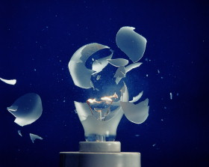
드러나지 않은 S-Oil ③
사람들의 고정관념을 깨는 힘,
바로 S-Oil안에 있습니다.
◀ 6/7 ▶

Slide 32
하나의 기회
기업철학, 비전, 재무성과, 기술력, 인적자원관리 등…
Cars ♥ S-Oil 만으로
드러낼 수 없는 S-Oil의 진면목
품질력을 증명/증거할
에너지 전문기업의 능력과 실체
◀ 7/7 ▶

Slide 33
7) 광고기획 사례 : S-Oil
5. 광고기획
7) 광고기획 사례 : S-Oil
2
인사이트를 찾아서
◀ 1/10 ▶
15

Slide 34
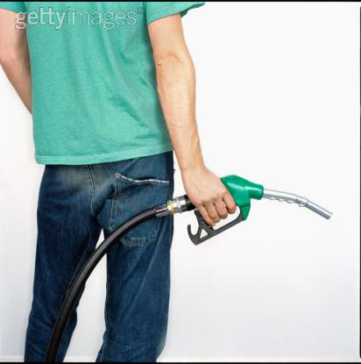
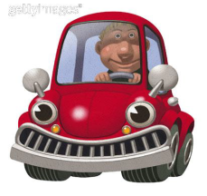
TV 광고에서 휘발유의 품질에 대해 설득하는 것, 가능한 일인가?
연비가 우수하다.
엔진 청정기능이 있다.
옥탄가가 높다.
좋은 품질의 휘발유
말하기 어렵다.
운전자는 휘발유의
품질차이를 거의 느끼지 못한다.
차를 사랑하는 만큼
좋은 기름을 넣어준다?
그러므로 이미지적으로 품질을 이야기하고 있다.
◀ 2/10 ▶

Slide 35

불가능한 일인가?
일반적인 조사로는 불가능한 소비자의 마음읽기
어떻게 보이지 않는 곳을 읽어낼 수 있을 것인가?
제일기획의 심층조사기법
Nude & Nature
◀ 3/10 ▶

Slide 36
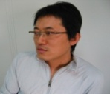
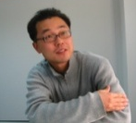
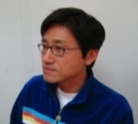
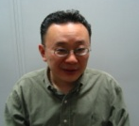
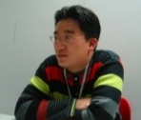
단서
S-Oil
이용자
“저는 아무거나 안 넣어요.”
“이것 저것 섞으면 엔진에 안 좋아요.”
“아무리 멀어도 꼭 S-Oil만 찾아가요.”
S-Oil
비이용자
“주변에서 기름 좋다는 얘기는 간혹 들었어요.”
“S-Oil다니는 친구들은 기름 좋다는 얘기들을
참 많이들 하더라고요. 진짜 그런가 하는 생각이 들 때도 있죠.”
S-Oil이용자들은 품질 좋은 휘발유를 사용한다는 자부심이 있다.
또 주변 사람들에게 S-Oil 이용을 권유한다.
◀ 4/10 ▶

Slide 37
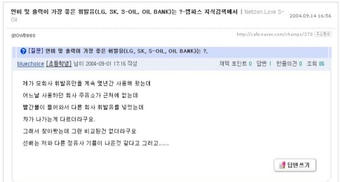
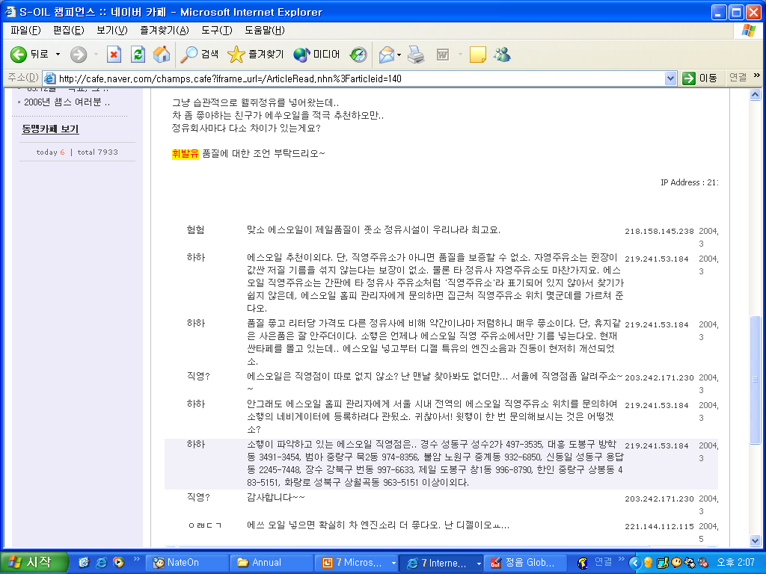

인터넷에서도 찾아볼 수 있습니다
돋보기 아이콘
넣어서 오버 시
확대보기 기능
넣어주세요.
“제 느낌이지만… S-Oil이 오래가구 느낌도 좋은 것 같아서요...”
“지금 S오일 넣고 있는데, 차 상태가 더 좋아지는 것 같아서(느낌이 더
부드럽습니다.)”
“가끔씩 급한 맘에 다른 곳에서 넣어보면 연비차이가 나는 게
느껴집니다.”
“에스오일은 타 정유사와 교환을 안 한다고 들었습니다. 품질에
약간의 차이가…”
◀ 5/10 ▶

Slide 38




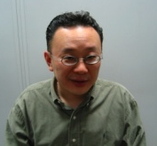
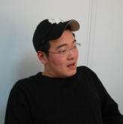
놀랄만한 진실
아는 사람은 아는 S-Oil
아는 사람들은 알고 있는 S-Oil의 품질력
◀ 6/10 ▶

Slide 39
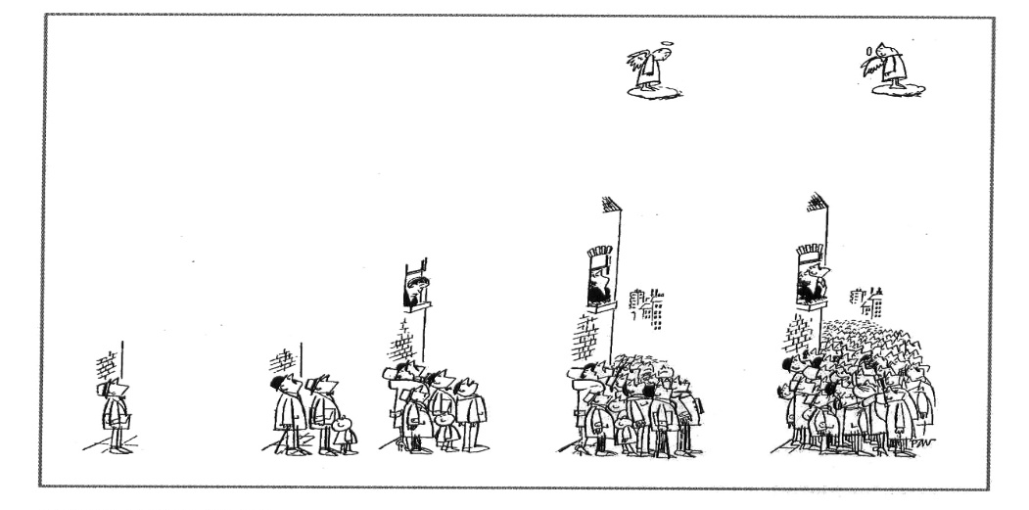
燈下不明
고정관념을 뒤흔들 힘은 소비자 속에도 있습니다!
“사람들은 판매원들의 어떠한 판매전략보다도 다른 사람들의 행동에 의해서 더 쉽게 설득된다.”
<출처 : Robert B. Chialdini, 설득의 심리학 中에서>
◀ 7/10 ▶

Slide 40
이러한 S-Oil을 무엇이라 불러야 합니까?
?
브랜드 인사이트
소비자 인사이트
에너지 전문기업
S-Oil
아는 사람은 아는
S-Oil
◀ 8/10 ▶

Slide 41

S-Oil에 대한 잘못된 생각
작다?
소비자에게 말해야 한다.
◀ 9/10 ▶

Slide 42
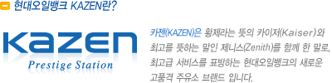


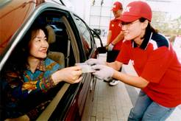
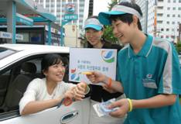
소비자들이 고급휘발유에 관심을 가질 때
고급?
소비자에게 말해야 한다.
SK와 GS의 충성고객이 많다고 생각할 때
단골고객?
소비자에게 말해야 한다.
◀ 10/10 ▶

Slide 43

7) 광고기획 사례 : S-Oil
5. 광고기획
7) 광고기획 사례 : S-Oil
TRUE S-Oil
한마디로
TRUE
◀ 1/7 ▶
16

Slide 44



모든 브랜드에는 강력한 말 한마디가 있다.
“Driving”
“Safety”
“Slow”
Excitement
Sensational navigation
Pride/accomplishment
Solid design
Reliable technology
Love for family
Good quality
Authentic sauce
Value-for-Money
◀ 2/7 ▶

Slide 45

또한, 풍부한 브랜드 연상을 갖고 있습니다.
개별적인 속성, 혜택 연상을 넘어서서
S-Oil의 본원적 가치가 연상되는 큰 개념
Product-related
Association
Company-related
Association
Genuine
Sincere
Superior
Authentic
Competent
Passionate
◀ 3/7 ▶

Slide 46

새로운 Symbolic Code로 TRUE를 남기겠습니다.
기업, 제품 두루 통용
품질력의 본원적 의미 선점/
Invite Controversy Indirectly
제품에만 국한됨
품질력 제한적/일면적 상징
◀ 4/7 ▶

Slide 47

전방위적 TRUE S-Oil 캠페인
확산
TV : 브랜드 콘셉트 고지
Radio : Customized target
Outdoor, BTL : 구매의향 상승,
캠페인 붐 업
“Brand Image Campaign”
실체 알리기
CATV : 오피니언 리더를 위한
기업실체 알리기
NP(IR) : 기업 성과 알리기
“Corporate Image Campaign”
브랜드
“TRUE S-Oil”
◀ 5/7 ▶

Slide 48
TRUE S-Oil
과연 어떻게 퍼뜨릴 것인가?
Creative Strategy
◀ 6/7 ▶

Slide 49
TRUE
보되 보지 못하고, 알되 알지 못했던
S-Oil의 재발견을 위한
S-Oil의 진심과 진실
TRUE Heart & TRUE Facts
◀ 7/7 ▶

Slide 50
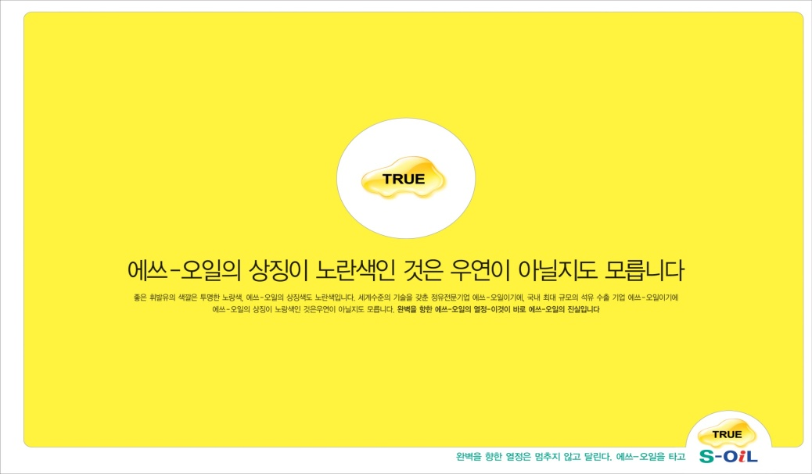
7) 광고기획 사례 : S-Oil
5. 광고기획
7) 광고기획 사례 : S-Oil
기업광고
기업광고 ① ‘오일 광고 편’
◀ 1/3 ▶
17

Slide 51
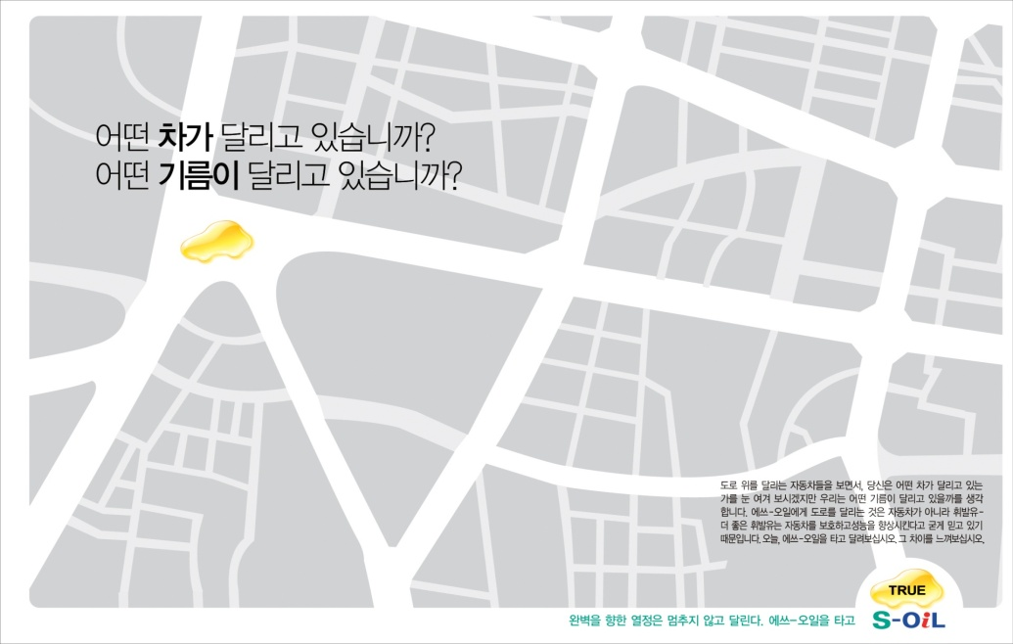
기업광고 ② ‘달리는 오일’
◀ 2/3 ▶

Slide 52
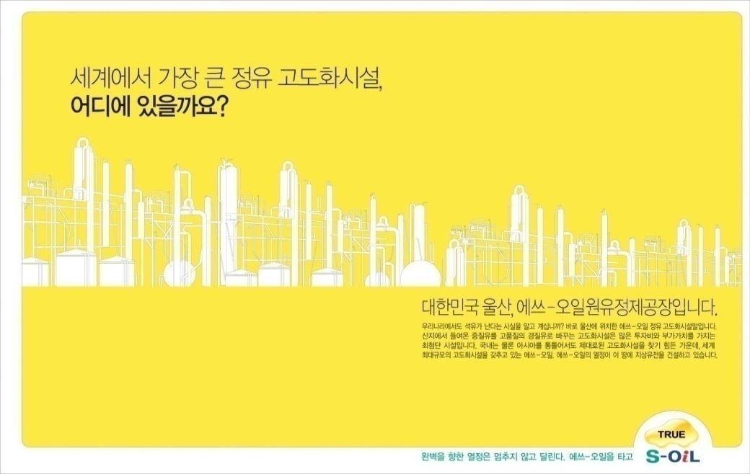
기업광고 ③ ‘고도화 시설’
◀ 3/3 ▶

Slide 53
7) 광고기획 사례 : S-Oil
5. 광고기획
7) 광고기획 사례 : S-Oil
노래와 입소문의 힘
TRUE S-Oil Song
♬ 오늘은 왜 이리 잘 나가는 걸까~
우리는 100인의 카레이서
오늘은 왜 이리 잘 나가는 걸까~
우리는 진실을 알고 있지
오늘은 왜 이리 잘 나가는 걸까~
에스-오일 덕분일까
나는 에스-오일 에스-오일 에스-오일
나는 에스-오일 에스-오일 에스-오일
에스-오일이니까
자막) 100인의 카레이서는 달린다.
S-Oil을 타고!
NA) TRUE S-Oil
마음을 여는 노래의 힘
핸들을 움직이는
입소문의 힘
◀ 1/12 ▶
18

Slide 54
특히 휘발유 고를 때, 입소문은 무엇보다 강력하다.
SP < 광고 < 주변친구/동료의 입소문
특히 구매, 평가 단계로 갈수록 위력적
<출처 : 제일기획 소비자 접점(2005. 12). KISS조사>
주위 친구들/직장동료 68.9% (1순위)
<출처 : 정유시장 브랜드진단 조사보고서(2005. 07)>
◀ 2/12 ▶

Slide 55
소비자의 마음을 흔들어 핸들을 돌리는 입소문 대작전
100인의 카레이서 캠페인
10명의 빅모델을 포함한 100명의 홍보대사가
쉽게 따라 부를 수 있는 흥겨운 CMSong을 통해
입소문을 확산시키는 Buzz Marketing을 펼쳐갑니다.
◀ 3/12 ▶

Slide 56
Creative Guideline
Yellow
TRUE
Song
Symbol
Yellow Color 강화
밝고 기분 좋은 Song
기름 품질을 연상시키는 새로운 심볼
◀ 4/12 ▶

Slide 57

100인의 카레이서 캠페인 신문광고
◀ 5/12 ▶

Slide 58
“오늘은 왜 이리 잘 나가는 걸까~ 에스-오일 덕분일까”
이만큼 잘 나가는 사람이 S-Oil을 찾는다.
타겟의 유저 이미지 쇄신
S-Oil을 넣으면 차가 잘 나간다.
품질력의 브랜드 이미지 강화
◀ 6/12 ▶

Slide 59
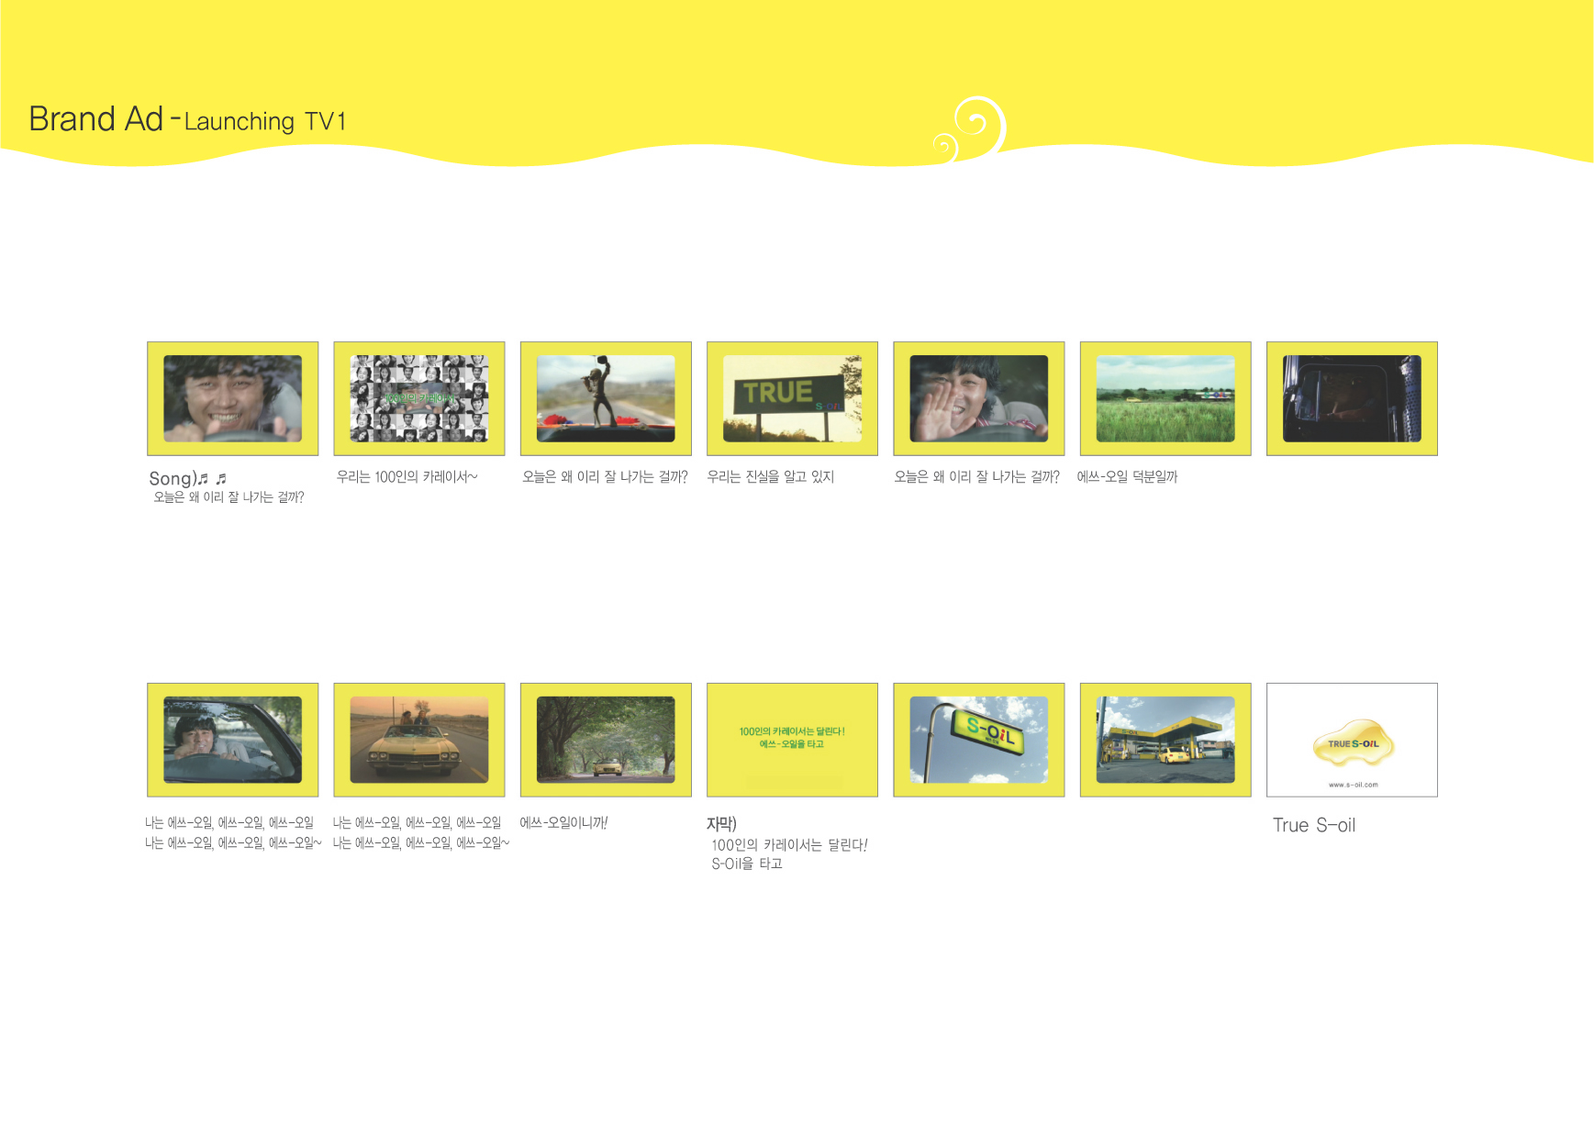

차승원 편
돋보기 아이콘
넣어서 오버 시
확대보기 기능
넣어주세요.
◀ 7/12 ▶

Slide 60
100인의 카레이서 라디오CM 차승원 편
♬ 오늘은 왜 이리 잘 나가는 걸까~
우리는 100인의 카레이서
오늘은 왜 이리 잘 나가는 걸까~
우리는 진실을 알고 있지
오늘은 왜 이리 잘 나가는 걸까~
에스-오일 덕분일까
NA) 지금 여러분께서는 S-Oil을 타고 올림픽대로를 달리는
100인의 카레이서, 차승원씨의 노래를 듣고 계십니다
나는 에스-오일 에스-오일 에스-오일
나는 에스-오일 에스-오일 에스-오일
에스-오일이니까
NA) TRUE S-Oil
◀ 8/12 ▶

Slide 61

100인의 카레이서 캠페인은 모든 매체로, 모든 접점으로 확장될 수 있는 감염성이 높은 캠페인입니다
100인의
카레이서
전통적인 ATL을 넘어서 BTL, Interactive로
확장시켜 나가겠습니다.
◀ 9/12 ▶

Slide 62






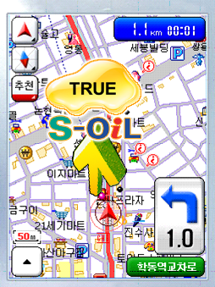
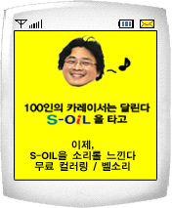
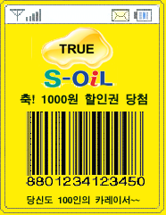
100인의 카레이서 캠페인은 일관된 BTL을 통해 S-Oil 신드롬을 완성합니다.
S-Oil 신드롬
브랜드
미니홈피
구매의향 상승
캠페인 전파
Road
Performance
온라인
동영상
유포
교통광고
On-line
BTL
“BUZZ”
Off-line
온라인 게임
카트라이더
공동 마케팅
주유 시
모바일
핫코드
프로모션
모바일 캠페인 송,
영상 다운로드
TRUE 캠페인
‘100인의 카레이서’
네비게이션
공동마케팅
◀ 10/12 ▶

Slide 63
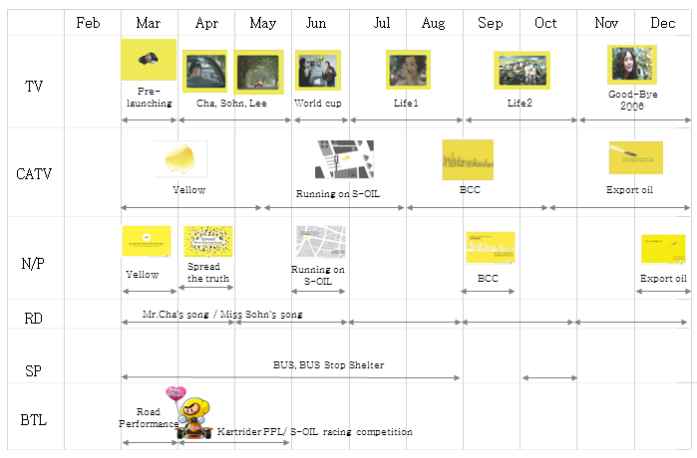
Scheduling
Scheduling
클릭 시 해당 내용 팝업 제시
◀ 11/12 ▶

Slide 64
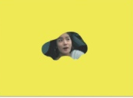
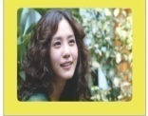

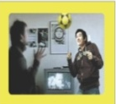
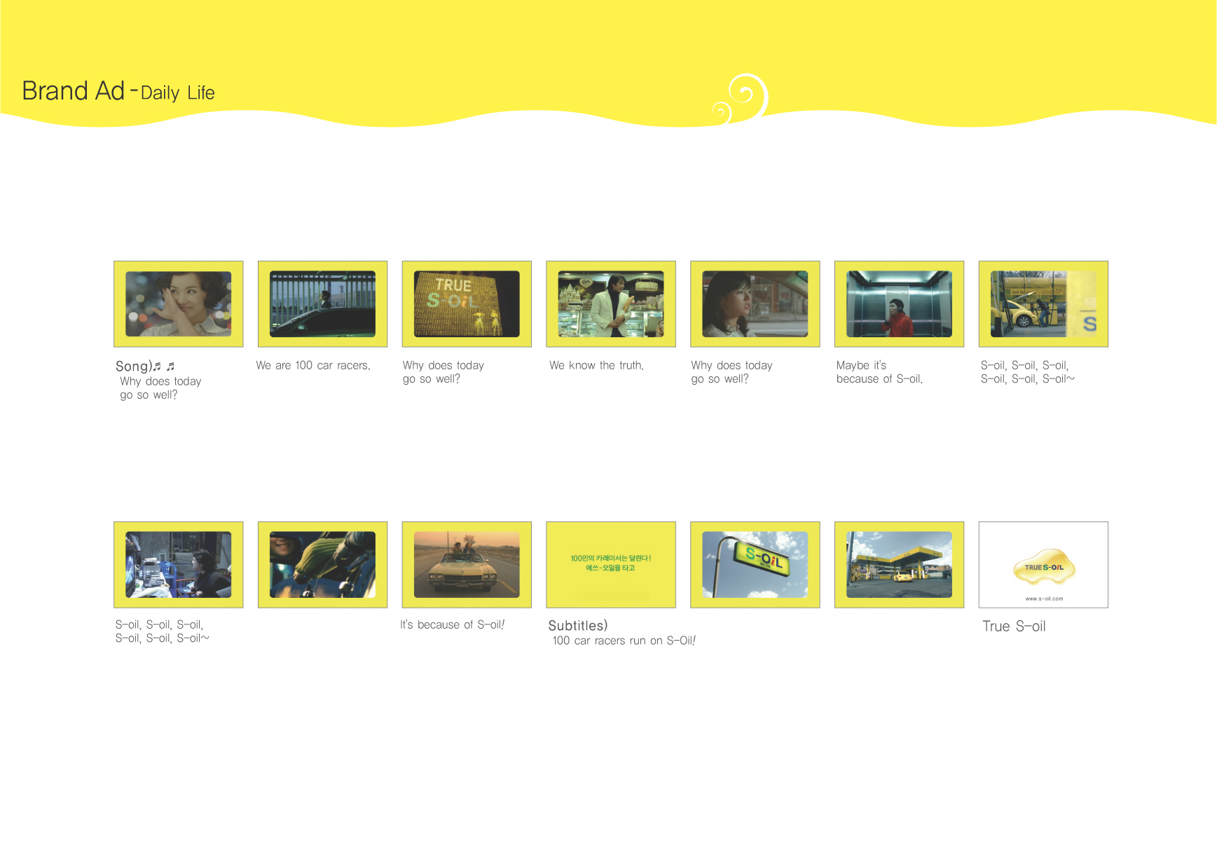
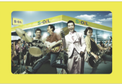
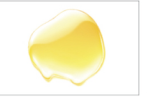
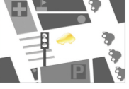
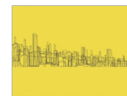
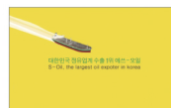
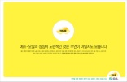

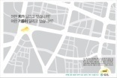



Scheduling
영상광고제작론
Feb
Mar
Apr
May
Jun
Jul
Aug
Sep
Oct
Nov
Dec
TV
Pre-
launching
Good-Bye
2006
Cha, Sohn, Lee
World cup
Life1
Life2
CATV
Yellow
Running on S-Oil
BCC
Export oil
N/P
Spread
the truth
Running on
S-Oil
Yellow
BCC
Export oil
RD
Mr.Cha’s song / Miss Sohn’s song
SP
BUS, BUS Stop Shelter
BTL
Road
Performance
Kartrider PPL/ S-Oil racing competition

Slide 65

제일기획은 S-Oil의
TRUE PARTNER가 되겠습니다.
<출처 : 제일기획(2006). S-oil 커뮤니케이션 전략.>
◀ 12/12 ▶

